Slide 1
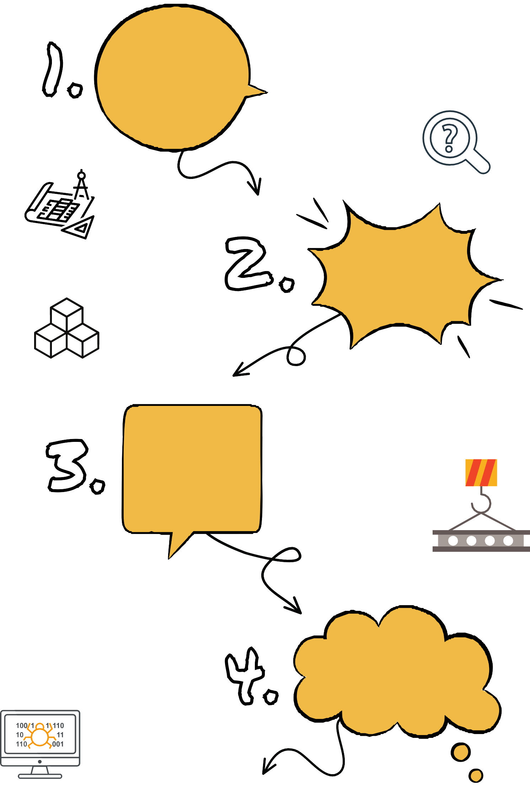

Proceso de Desarrollo
de Software
Preliminar: estudio de factibilidad (técnica, operativa, financiera, legal) y análisis del negocio.
1 .
Análisis
Requerimientos, expectativas
¿Qué es lo que hay que hacer?
Estructura, componentes y cómo estarán relacionados.
2 .
Diseño
3 .
Desarrollo /
Construir la solución con la tecnología disponible.
Producción
Validación ¿La solución producida resuelve el problema?
Verificación ¿Está construida correctamente?
4.
Testing / Pruebas
de calidad
5.
Implementación
Instalación y lanzamiento al mercado. Gestión del conocimiento, mantenimiento y soporte.
Reflexiones finales
¿Por qué el proceso de desarrollo de software de información es parte de la ingeniería? ¿Cómo se relaciona con la ciencia? ¿Qué tipos de tecnologías utiliza?

